Slide 1




মাল্টিমিডিয়া শ্রেণিতে স্বাগতম

Slide 2

পরিচিতি
মোঃ রাজিব মিয়া
সহকারী শিক্ষক
গজারিয়া বাতেনিয়া আলিম মাদ্রাসা
গজারিয়া, মুন্সীগঞ্জ।
মোবাঃ01842-529926
শ্রেণি : ৮ ম
বিষয় : গনিত
অধ্যায় : ২য়
সময় : ৫০ মিনিট।

Slide 3
শিখনফল
1. মুনাফা কী তা বলতে পারবে।
2. সরল মুনাফা কী তা বলতে পারবে।
4. সরল মুনাফা সংক্রান্ত সমস্যার সমাধান করতে পারবে।
3. সরল মুনাফার হার ব্যাখ্যা করতে পারবে ।

Slide 4
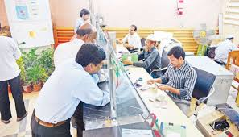
নিচের চিত্রে কি দেখিতেছ ?
কোনো ব্যাংকে টাকা রাখলে কী হয় ?

Slide 5
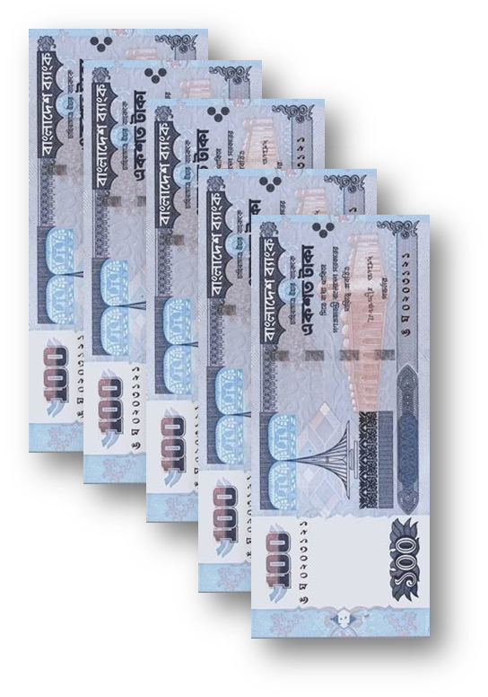

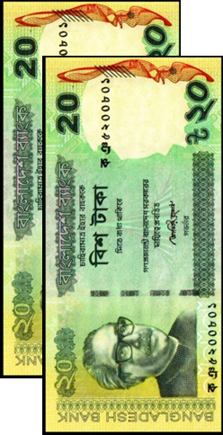
* ব্যাংকে টাকা রাখলে ব্যাংক আমাদের কিছু টাকা অতিরিক্ত দেয়।এই অতিরিক্ত টাকাকে আমরা কি বলি?
মুনাফা

Slide 6
তাহলে আজকের পাঠের বিষয় কী?

Slide 7
আজকের পাঠের বিষয়ঃ
মুনাফা

Slide 8
দুই বছর পর
ব্যাংক ফিরত দিলো-
৪০ টাকা বেশিঃ
ব্যাংকে জমা
তাহলে এই অতিরিক্ত ৪০ টাকাকে জমাকৃত টাকার মুনাফা বা সুদ বা লাভ্যাংশ বলে।
অর্থাৎঃ
ব্যাংকে যে টাকা জমা রাখা হয় তাকে মুলধন বা আসল বলে।
ব্যাংকে যে টাকা জমা রাখা হয় তার সহ ব্যাংক যে অতিরিক্ত টাকা দেয় তাকে মুনাফা বা লাভ্যাংশ বলে।
যে সময়ের জন্য মুনাফা হিসাব করা হয় তা এর সময়কাল।

Slide 9
* ১০০ টাকার ১ বছরের মুনাফাকে মুনাফার হার বা বার্ষিক মুনাফা বলা হয় ।
* প্রতি বছর শুধু প্রারম্ভিক মূলধনের ওপর যে মুনাফা হিসার করা হয়,একে সরল মুনাফা বলে ।
মূলধন বা আসল = P (Principal) মুনাফা-আসল = আসল + মুনাফা
মুনাফার হার = r (Rate of interest) অর্থাৎ ,
সময় = n (Time) A = P + I
মুনাফা = I (Profit) এখান থেকে পাই,
সবৃদ্ধি-মূল বা মুনাফা-আসল = A (Total Amount) P = A - I
I = A - P
যেখানে, I = Pnr

Slide 10
*একক কাজ*
* রফিক সাহেব ৫০০ টাকা ব্যাংকে রাখলেন ৫ বছর পর ব্যাংক তাকে ৫২৫ টাকা ফেরত দিল।
ক) মূলধন কত?
খ) তিনি মুনাফা কত টাকা পেলেন?
গ) মুনাফা-আসল কত টাকা?
ঘ) সময়কাল কত?

Slide 11
সমস্যাটি দেখ এবং সমাধানের চেষ্টা কর
*(জোড়ায় কাজ)*
* এক ব্যাক্তি 12500 একটি ব্যাংকে 10% সরল মুনাফায় বিনিয়োগ করলে 5 বছরে কত টাকা মুনাফা পাবেন?

Slide 12
*দলীয় কাজ*
* এক ব্যাক্তি ২লক্ষ টাকা ৫% মুনাফায় ১০ বছরের জন্য বিনিয়োগ করলো।
ক) সরল মুনাফা কত হবে?
খ) মুনাফা আসল নির্ণয় কর।
গ) উক্ত মুনাফা-আসল ১০% মুনাফায় ৫ বছরে কত মুনাফা হবে?

Slide 13
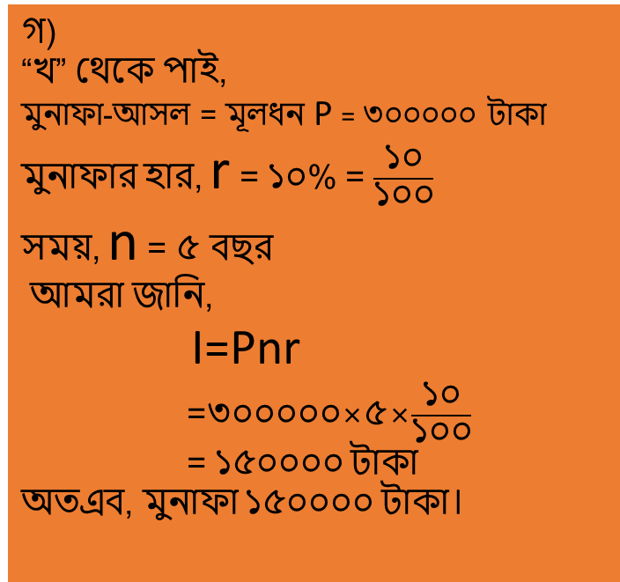
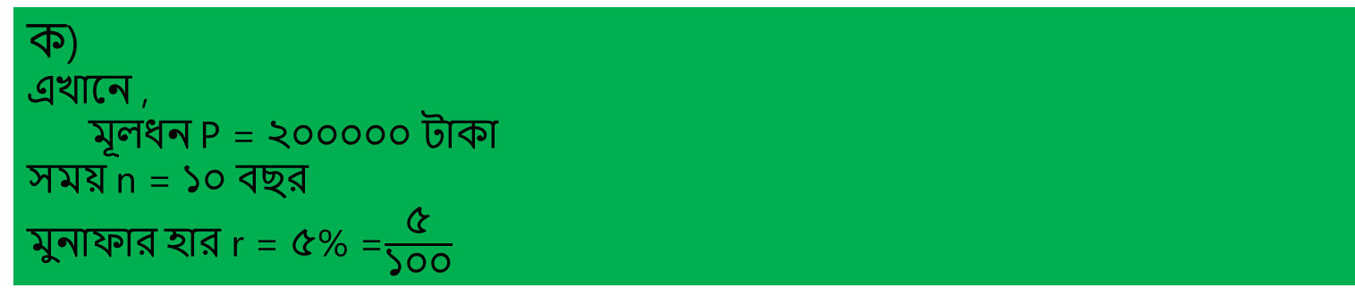
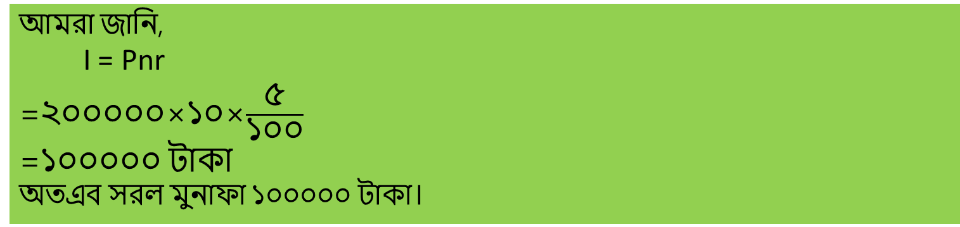
উত্তর মিলিয়ে নাও
ক)
এখানে ,
মূলধনP = ২০০০০০ টাকা
সময় n = ১০ বছর
মুনাফার হার r = ৫% =$\frac{৫}{১০০}$
গ)
“খ” থেকে পাই,
মুনাফা-আসল = মূলধন P= ৩০০০০০ টাকা
মুনাফার হার,r = ১০% = $\frac{১০}{১০০}$
সময়,n = ৫ বছর
আমরা জানি,
I=Pnr
=৩০০০০০×৫×$\frac{১০}{১০০}$
= ১৫০০০০ টাকা
অতএব, মুনাফা ১৫০০০০ টাকা।
আমরা জানি,
I = Pnr
=২০০০০০×১০×$\frac{৫}{১০০}$
=১০০০০০ টাকা
অতএব সরল মুনাফা ১০০০০০ টাকা।
খ) “ক” থেকে পাই, সরল মুনাফা = ১০০০০০ টাকা
সুতরাং মুনাফা-আসলঃ
A = P+I = ২০০০০০+১০০০০০ = ৩০০০০০ টাকা

Slide 14
মূল্যায়ন
* পাঁচ হাজার টাকা ১০% মুনাফায় ব্যাংকে রাখলে ৩ বছরে মোট কত টাকা পাওয়া যাবে?
সবাই একক ভাবে খাতায় সমাধান কর।

Slide 15
*বাড়ির কাজ*
* এক ব্যাক্তি বাংলাদেশ ব্যাংকে ২০০০০ টাকা সরল মুনাফায় রাখলেন। ১০৫০০ টাকা অন্য এক প্রতিষ্ঠানে ৬% সরল মুনাফায় বিনিয়োগ করলেন। ব্যাংকের মুনাফার হার ৮%।
(ক) এক বছরে সে ব্যাংক থেকে কত টাকা মুনাফা পাবে?
(খ) ব্যাংকের টাকার ৩ বছরে সরল মুনাফা কত?
(গ) ৫ বছর পর সে কোন প্রতিষ্ঠান থেকে সুদে- মূলে বেশি টাকা তুলতে পারবে?

Slide 16

**সবাইকে = = ধন্যবাদ**

